Slide 1
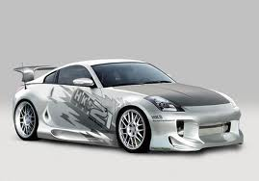
79.1 Přehled vzorů přídavných jmen
Elektronická učebnice - I. stupeň Základní škola Děčín VI, Na Stráni 879/2 – příspěvková organizace Český jazyk a literatura
Jaké? Které? Čí?
Přídavná jména
- vyjadřují vlastnosti podstatných jmen
- odpovídají na otázky Jaký? Který? Čí?
Tvar přídavného jména se řídí tvarem podstatného jména,
k němuž náleží.
Shoduje se s ním v rodě, případně životnosti, čísle a pádě.
Máme-li určit rod, číslo a pád, určujeme je podle podstatného jména,
ke kterému náleží.
malé
sportovní
tatínkovo
sestřino
Rozlišujeme tři druhy přídavných jmen: TVRDÁ, MĚKKÁ a PŘIVLASTŇOVACÍ.
Autor: Mgr. Blanka Průšová
Notes:
Víte, kdo způsobuje angínu, chřipku, nebo neštovice?

Slide 2
Elektronická učebnice - I. stupeň Základní škola Děčín VI, Na Stráni 879/2 – příspěvková organizace Český jazyk a literatura
79.2 Přehled vzorů příd.jmen- příd.jména tvrdá
Číslo jednotné
Číslo množné

Slide 3
Elektronická učebnice - I. stupeň Základní škola Děčín VI, Na Stráni 879/2 – příspěvková organizace Český jazyk a literatura
79.3 Přehled vzorů příd.jmen- příd.jména měkká
Číslo jednotné
Číslo množné

Slide 4
Elektronická učebnice - I. stupeň Základní škola Děčín VI, Na Stráni 879/2 – příspěvková organizace Český jazyk a literatura
79.4 Přehled vzorů příd.jmen- příd. jména přivlastňovací
Číslo jednotné
Číslo množné

Slide 5
Elektronická učebnice - I. stupeň Základní škola Děčín VI, Na Stráni 879/2 – příspěvková organizace Český jazyk a literatura
79.5 Stupňování přídavných jmen
- je vyjadřování různé míry vlastnosti.
Některá přídavná jména mohou svými tvary vyjádřit trojí stupeň vlastnosti.
světlý
Druhý stupeň vyjadřuje při srovnání větší míru vlastnosti než stupeň první.
Jeho tvary se tvoří:
příponou – ejší/ější, např. moudřejší, šikovnější
příponou – ší, např. delší, menší
koncovkou – í, např. hezčí, měkčí
světlejší
Třetí stupeň vyjadřuje její největší míru.
Jeho tvary tvoříme z tvaru druhého stupně přidáním předpony nej-.
nejsvětlejší

Slide 6
Elektronická učebnice - I. stupeň Základní škola Děčín VI, Na Stráni 879/2 – příspěvková organizace Český jazyk a literatura
79.6 Procvičení a příklady
1. Od slov v závorkách tvoř přídavná jména a urči jejich druh.
Vzniklé slovní spojení užij ve větách.
(moře) vlny, (noc) směna, (Asta) obojek, (medvěd) mládě, (spolužák) sešit, (jaro) květiny, (kůže) aktovka,
(světlo) signál, (ovce) sýr, (vítěz) hokejisté, (vesmír) raketa, (kráva) mléko, (déšť) počasí
2. Urči druhý a třetí stupeň přídavných jmen ( např. pomalý – pomalejší – nejpomalejší).
Vyznač přípony, koncovky a předpony.
zelený, šikovný, vzdálený, světlý, slavný, zlobivý, vzácný, oblíbený, pohodlný, útulný, tmavý, milý,
pihovatý, ostrý, pracovitý, upřímný
3. Pro šikovné…. ☺
Urči 1. stupeň přídavného jména lepší.
Znáš jiná přídavná jména, která nemají ve všech třech stupních stejný kořen?

Slide 7
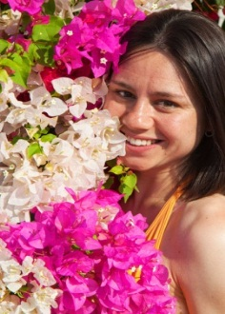
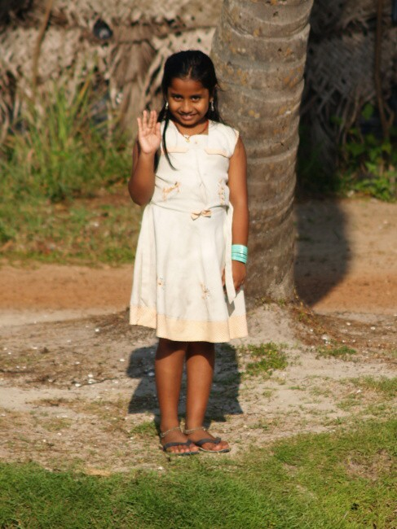
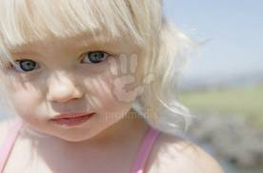
Elektronická učebnice - I. stupeň Základní škola Děčín VI, Na Stráni 879/2 – příspěvková organizace Český jazyk a literatura
79.7 CLIL
mladá
young
Spoj správně
mladý člověk
father´s car
jarní květina
young person
mladší
younger
otcův automobil
mother´s bag
matčina kabelka
spring flower
nejmladší
the youngest

Slide 8
Elektronická učebnice - I. stupeň Základní škola Děčín VI, Na Stráni 879/2 – příspěvková organizace Český jazyk a literatura
79.8 Test znalostí
Na kterém řádku jsou jen přídavná jména? a) nový, sestřin, čtení b) nový, novinka, nováček c) krása, krásný, krásně d) Ivin, psí, čtený | Mezi vzory přídavných jmen nepatří: a) sestřin b) otcův c) mladý d) jarní
2. Který řádek neobsahuje přídavné jméno? a) sestřin, kreslení, skáče b) psaní, cvičit, nově c) veselý, učený, cvičení d) učení, cvičený, vesele | První stupeň přídavného jména nejlepší je: a) lepší b) hezčí c) dobrý d) pěkný
Správné odpovědi:
d
b
a
c

Slide 9
Elektronická učebnice - I. stupeň Základní škola Děčín VI, Na Stráni 879/2 – příspěvková organizace Český jazyk a literatura
79.9 Použité zdroje, citace
1. http://nd04.jxs.cz/017/158/b6bd4033fa_75541274_o2.jpg
2. http://www.publicdomainpictures.net/pictures/10000/nahled/young-woman-surrounded-with-flowers- 11277388414Gs6l.jpg
3. http://www.marquel.net/fotogalerie/data/Indie-2006/17-indian-beauty/mid/Indian-beauty-17.jpg
4. http://www.profimedia.cz/fotografie/mala-blondata-divka/profimedia-0003743427.jpg
5. HORÁČKOVÁ,M., STAUDKOVÁ,H., ŠTROBLOVÁ,J. Český jazyk pro pátý ročník. 3. vyd. Všeň: Alter, 2012. ISBN 978-80-7245-129-6

Slide 10
Elektronická učebnice - I. stupeň Základní škola Děčín VI, Na Stráni 879/2 – příspěvková organizace Český jazyk a literatura
79.10 Anotace
Autor | Mgr. Blanka Průšová
Období | 01 – 06/2012
Ročník | 5. ročník
Klíčová slova | Vzory mladý, jarní, otcův, matčin, stupňování
Anotace | Prezentace popisující postup při skloňování a stupňování přídavných jmen.

